Slide 1



Slide 2


鲍曼不动感染治疗

Slide 3

● 病例简介
摘要
1.独特性：精准治疗
2.背景：车祸外伤后并发肺部感染

Slide 4
● 患者基础信息
1.人口学信息：57岁女性
2.主诉：外伤后下肢瘫痪6天，呼吸困难2天
3.既往史：高血压糖尿病

Slide 5
● 入院后检查
1.体格检查：
呼吸快
2.辅助检查：
胸部CT提示肺部感染，胸腔积液

Slide 6
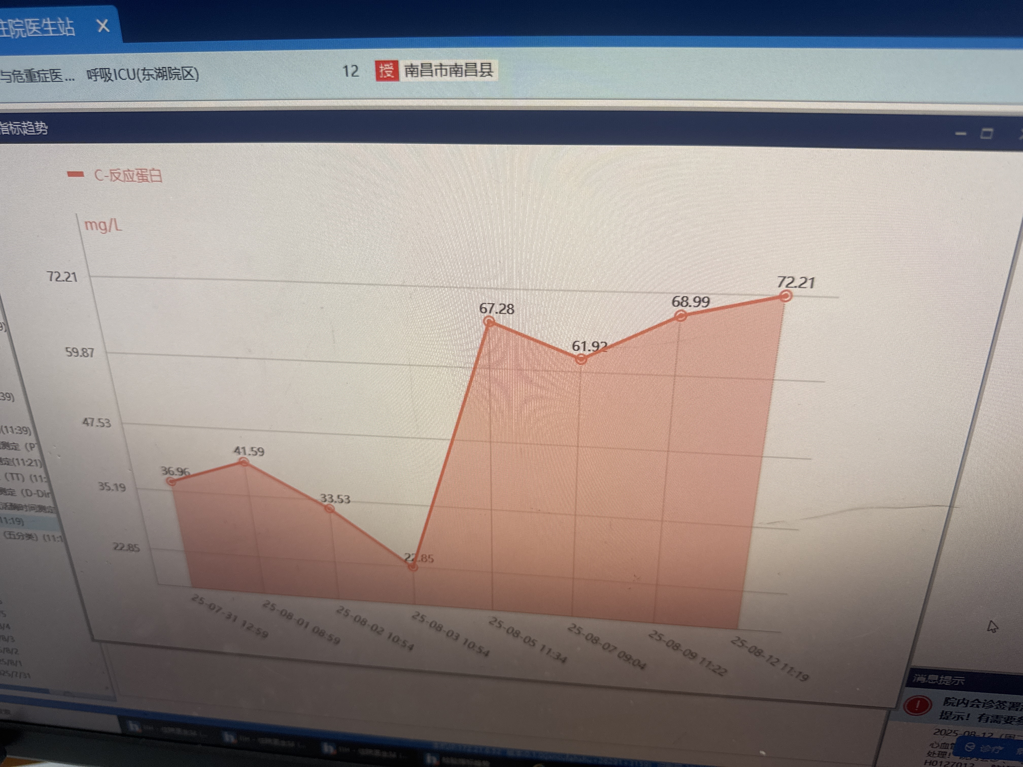
● 入院后检查
3.影像学检查：

Slide 7
● 诊断评估
诊断评估
1.初步诊断：肺部感染，鲍曼不动杆菌感染
2.诊断依据：痰培养，CRAB
3.鉴别诊断：排除肺结核，T-SPOT阴性

Slide 8
● 治疗过程
1.药物（舒普深加依拉环素）
2.手术（2025年8月4日全麻下腰椎切开复位术）

Slide 9
● 治疗过程
3.微生物/病理结果（谈培养，CRAB）
4.方案调整（目前治疗，无更换）
5.指标追踪（炎症指标好转）

Slide 10
● 治疗过程
3.时间轴记录:(折线图)

Slide 11

● 诊疗体会
1.疗效评价：依拉环素安全有效
2.局限性：无
3.结论：使用依拉环素后，症状体征较前好转。

Slide 12
感谢观看
敬请指导

